Slide 1

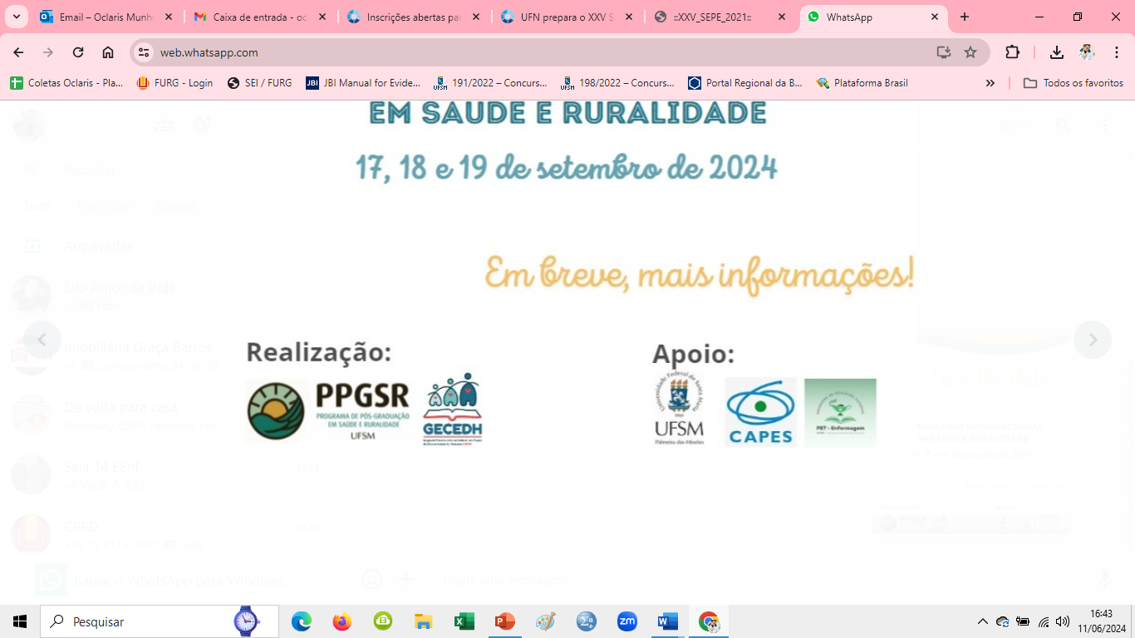
Título do trabalho
Autor(es)
Instituição
E-mail

Slide 2
Introdução
Delimitação do tema

Slide 3
Objetivos
Objetivo geral
Objetivos específicos (se houver)

Slide 4
Justificativa

Slide 5
Metodologia/Procedimentos
Em caso de trabalho bibliográfico-interpretativo ou similar, substituir “Metodologia/procedimentos” por “Desenvolvimento”.

Slide 6
Resultados e Discussões

Slide 7
Resultados e Discussões

Slide 8
Conclusão (ou considerações finais)

Slide 9
Agradecimentos (opcional)

Slide 10
Referências
MDT - Manual de Dissertações e Teses da UFSM: MDT - Estrutura e Apresentação Documental para Trabalhos Acadêmicos. Disponível em: https://repositorio.ufsm.br/handle/1/24203

